Slide 1
Правознавство в професійній діяльності Савченко Антоніна Михайлівна ст. викл. кафедри ТЗНС та ОП asav2509@gmail.com savchenko.am@knuba.edu.ua

Slide 2
Види робіт які входять до навчального плану: 1. Лекції – 18 год (матеріали будуть викладені також в папці файли в команді в Teams та на освітньому сайті) 2. Практичні заняття – 12 год (завдання в силабусі та методичці) 3. контрольна робота - реферат (15-24 ст. – завдання в методичці та силабусі), може бути замінена участю в конференції КНУБА (посилання на конференції в папці файли в Teams)

Slide 3
Лекція №1. «Основи цивільного права України»
План
1. Поняття, принципи й система цивільного права України.
2. Цивільно-правові відносини.
3. Суб’єкти та об’єкти цивільно-правових відносин.
4. Виникнення та припинення цивільно-правових відносин.

Slide 4
Цивільне право
регулює
Цивільне право -галузь права, яка охоплює норми права, що регулюють майнові та особисті немайнові правові суспільні відносини між рівноправними суб'єктами права — фізичними та юридичними особами, територіальними громадами, державами та іншими суб'єктами публічного права.
Предметом цивільного права є майнові та особисті
немайнові відносини, так звані «цивільні відносини», засновані на юридичній рівності, вільному волевиявленні, майновій самостійності їх учасників.
Майнові відносини
Особистості немайнові
відносини
Особисті немайнові
відносини, не пов’язані з майновими
Особисті немайнові відносини, пов’язані з майновими

Slide 5
Цивільне право - це сукупність цивільно-правових норм, які регулюють на засадах юридичної рівності відносини власності в її різноманітних формах, товарно-грошові відносини і деякі особисті немайнові відносини.
У наведеному визначенні відображено загальні ознаки права як суспільного явища та особливі ознаки цивільного права, зумовлені змістом його предмета і методу.
Цивільне право, як і будь-яка інша самостійна галузь права, є сукупністю юридичних норм
Разом з тим йому властиві особливі ознаки, тісно пов'язані із специфічними рисами предмета і методу
Регламентація зазначених відносин здійснюється на засадах юридичної рівності, яка є характерною рисою методу цивільно-правового регулювання суспільних відносин.

Slide 6
Цивільне право як сукупність юридичних норм регулює відносини власності, товарно-грошові відносини та особисті немайнові відносини, тобто певне коло суспільних відносин, що становлять предмет цивільно-правового регулювання
Сторонами в цивільно-правових відносинах є громадяни, організації (колективні підприємства, кооперативні організації, господарські товариства, господарські асоціації, громадські організації, державні підприємства, державні установи тощо), держава. Автономна Республіка Крим, інші соціальні утворення.

Slide 7
Метою цивільно-правового регулювання є повніше задоволення матеріальних і духовних потреб громадян.
Система сучасного цивільного права - це структура галузі. Структура - невід'ємний атрибут усіх реально існуючих систем. Цивільно-правова структура - це будова й внутрішня форма організації системи цивільного права, яка є єдністю взаємозв'язків між її елементами.
Отже, система сучасного цивільного права - структура, елементами якої є цивільно-правові норми та інститути, розміщені у певній послідовності.

Slide 8
Елементами цивільно-правової структури є юридичні норми та інститути. Під юридичним інститутом слід розуміти групу цивільно-правових норм, що регулюють відповідні однорідні суспільні відносини. Наприклад, цивільно-правові норми, які регулюють відносини, що виникають з договору купівлі-продажу, становлять інститут купівлі-продажу.
Цивільно-правові норми
правові приписи, які регулюють особисті немайнові і майнові відносини їх учасників
Цивільно-правові інститути
сукупність правових норм, які регулюють певну групу взаємопов'язаних суспільних відносин

Slide 9
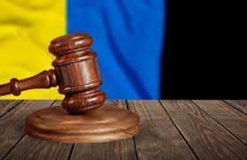
При побудові системи права законодавець користується науково-об'єктивними критеріями.
Структура системи конкретної галузі права, зокрема цивільного права, визначається особливостями суспільних відносин, які регулюються даною галуззю права. Саме тому система є об'єктивною закономірністю права.
Система сучасного цивільного права має на меті пізнання цивільно-правового матеріалу, тобто слугує потребам практики.

Slide 10
Цивільно-правові норми та інститути поділяються на загальні й спеціальні, або особливі.
Загальні
стосується всіх суспільних відносин, які регулюються цивільним правом.
Спеціальні, або особливі
регулює спеціальні (особливі) суспільні відносини

Slide 11
Загальні становлять загальну частину сучасного цивільного права.
Наприклад, при розгляді значної кількості цивільних спорів суд з'ясовує, хто є учасниками правовідносин, чи є вони дієздатними особами тощо.
Отже, незалежно від того, чи йдеться про договір майнового найму, чи про договір довічного утримання, виникає необхідність встановлення суб'єктів правовідносин, їхньої дієздатності.
Саме тому норми щодо суб'єктів цивільного права (громадян і юридичних осіб) є загальними і становлять елемент загальної частини цивільного права.
Загальну частину сучасного цивільного права становлять норми про суб'єктів, об'єкти цивільного права, угоди, представництво і довіреність, позовну давність.

Slide 12
Спеціальна, або особлива, частина регулює спеціальні (особливі) суспільні відносини і складається із таких інститутів:
- Право власності. Інші речові права.
- Зобов'язальне право (загальні положення про зобов'язання, окремі види зобов'язань, договори й позадоговірні зобов'язання).
- Авторське право.
- Право на винахід та інші результати творчості, що використовуються у виробництві.
- Спадкове право.
Правоздатність іноземних громадян та юридичних осіб.
Застосування цивільних законів іноземних держав і міжнародних договорів.

Slide 13
Систему сучасного цивільного права слід відрізняти від систематики, або систематизації, цивільно-правових норм.
Закони мають бути доступними і зручними для користування. Це досягається шляхом раціональної систематизації цивільного законодавства, тобто його впорядкуванням на підставі класифікаційної ознаки, що її суб'єктивно обирає систематизатор. Вони бувають різними. Наприклад, можна впорядкувати цивільне законодавство, яке регулює господарську діяльність організацій, шляхом створення систематизованих збірників з господарського законодавства.

Slide 14
Формами систематизації є :
кодифікація
форма систематизації, при якій впорядкування нормативного матеріалу забезпечується у процесі правотворчості, шляхом видання зведеного, логічно стрункого, внутрішньо узгодженого нормативного акта, який з максимальною повнотою охоплює дану галузь суспільних відносин
інкорпорація
форма систематизації, при якій впорядкування цивільного нормативного матеріалу забезпечується шляхом об'єднання за певною класифікаційною ознакою у збірниках або інших виданнях без зміни змісту актів

Slide 15
До цивільних кодифікаційних актів належать Господарський кодекс України від 16.01.2003, Цивільний кодекс України від 16.01.2003 та інші акти.
Наприклад, збірник законодавчих актів з питань винахідництва, збірник з питань цивільно-правового регулювання капітального будівництва є інкорпораціями

Slide 16
Цивільне право — це одна з провідних галузей національного права України, яка регулює певну групу правових відносин за участю фізичних та юридичних осіб і держави в цілому.
Предмет цивільного права складають правові відносини, які регулюються цивільно-правовими нормами. Зокрема, це майнові відносини та особисті немайнові відносини.

Slide 17
Майновими відносинами є правові відносини, які пов’язані з належністю, набуттям, володінням, користуванням і розпорядження майном.
При цьому вони зумовлені використанням товарно-грошової форми.
До майнових відносин, що засновані на адміністративному або іншому владному підпорядкуванні однієї сторони іншій, а також до податкових, бюджетних відносин цивільне законодавство не застосовується, якщо інше не встановлено законом.

Slide 18
Особисті немайнові відносини індивідуалізують особу, оскільки виникають у зв’язку із здійсненням нею своїх особистих прав і свобод (наприклад, право особи на життя, здоров’я, честь, гідність, ім’я та авторство), які поділяються на дві групи: особисті права, пов’язані з майновими (наприклад, права авторів на результати інтелектуальної праці в галузі науки, літератури, мистецтва тощо); особисті права, не пов’язані з майновими (наприклад, права особи на честь, гідність, ім’я, листування тощо).

Slide 19
Цивільно-правовий метод характеризується такими ознаками:
- юридичною рівністю сторін;
диспозитивністю сторін, на підставі чого сторонам надається право визначати свої взаємовідносини на власний розсуд повністю або частково в межах, передбачених чинним законодавством;
особливим способом вирішення майнових спорів між учасниками цивільних правовідносин (через загальний чи господарський суд);
наявністю майнової відповідальностісторін.
Таким чином, цивільне право як галузь права являє собою сукупність норм права, що регулюють майнові і особисті немайнові відносини, які складаються в суспільстві між фізичними та юридичними особами й іншими соціальними утвореннями на засадах юридичної рівності сторін.

Slide 20
Основним актом цивільного законодавства України є Цивільний кодекс України.
Цивільний кодекс України є однією з форм кодифікації цивільного законодавства і являє собою єдиний законодавчий акт, в якому систематизовано цивільно-правові норми. Він складається із загальної та особливої частин.
Загальна частина включає основні положення; статті, що стосуються суб’єктів та об’єктів цивільних прав; правочинів; представництва й довіреності; строків і термінів позовної давності.

Slide 21
Особлива частина охоплює такі інститути: особисті немайнові права фізичної особи (загальні положення; особисті немайнові права, що забезпечують природне існування фізичної особи та її соціальне буття); право власності та інші речові права (поняття та види права власності, підстави його набуття та припинення, право спільної власності, право власності на землю та помешкання, захист права власності, речові права на чуже майно); право інтелектуальної власності; зобов’язальне право (загальні положення, окремі договори та зобов’язання); спадкове право.

Slide 22
Цивільний кодекс складається з 6 книг, що охоплюють 107 глав.
Книга 1. Загальна частина. Має 4 розділи та 19 глав: основні положення (цивільне законодавство України; підстави виникнення цивільних прав та обов’язків, здійснення цивільних прав та виконання обов’язків; захист цивільного права); особи (два підрозділи: фізична особа — загальні положення про фізичну особу; фізична особа як підприємець; опіка та піклування; юридична особа — загальні положення про юридичну особу; підприємницькі товариства; правові форми участі держави, Автономної Республіки Крим, територіальних громад у відносинах, що регулюються цивільним законодавством; органи та представники, через яких діють держава, Автономна Республіка Крим, територіальні громади у цивільних відносинах; відповідальність за зобов’язан¬нями держави, Автономної Республіки Крим, територіальних громад); об’єкти цивільних прав (загальні положення про об’єкти цивільних прав; речі, майно; цінні папери; нематеріальні блага); правочини та представництво (правочини; представництво; строки і терміни, позовна давність).

Slide 23
Книга 2. Особисті немайнові права фізичної особи. Охоплює три глави: загальні положення; особисті немайнові права, що забезпечують природне існування фізичної особи; особисті немайнові права, що забезпечують її соціальне буття.
Книга 3. Право власності та інші речові права. Містить 2 розділи та 12 глав: право власності (загальні положення про право власності, набуття права власності; припинення права власності; право спільної власності; право власності на землю (земельну ділянку); право власності на помешкання; захист права власності); речові права на чуже майно (загальні положення; право володіння чужим майном; право обмеженого користування чужим майном; право користування чужою земельною ділянкою для сільськогосподарських потреб; право користування чужою земельною ділянкою для забудови).

Slide 24
Книга 4. Право інтелектуальної власності включає 10 глав, що визначають загальні положення; право інтелектуальної власності на матеріальні та художні твори, комп’ютерні програми, компіляції даних (авторське право); виконання фонограми, відеограми та програми (передачі) організації мовлення (суміжні права); наукове відкриття; компонування (топографію) інтегральної мікросхеми; раціоналізаторську пропозицію; сорт рослин і породу тварин; комерційне (фірмове) найменування; географічне зазначення; конфіденційну інформацію (комерційну таємницю).

Slide 25
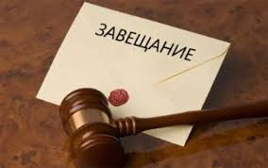
Книга 5. Зобов’язальне право. Має 3 розділи та 56 глав: загальні положення (виконання зобов’язань; забезпечення зобов’язань; припинення зобов’язань; правові наслідки порушення зобов’язання, відповідальність за порушення зобов’язання); загальні положення про договори (поняття та умови договору; укладання, зміна та розірвання договору); окремі види зобов’язань (купівля — продаж, поставка, міна, дарування, поставка, підряд, рента, найм тощо).
Книга 6. Спадкове право. Охоплює 7 глав: загальні положення про спадкування; спадкування за заповітом; спадкування за законом; спадковий договір; здійснення права на спадкування; виконання заповіту; оформлення права на спадщину.

Slide 26
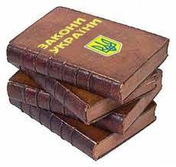
Актами цивільного законодавства є також інші закони України, які видаються відповідно до Конституції України та зазначеного Кодексу.
Серед інших нормативних актів, які містять цивільно-правові норми, є укази Президента України, постанови та розпорядження Уряду України, а також положення, інструкції, накази та інші відомчі нормативні акти, які стосуються майнових та особистих немайнових відносин, що приймаються міністерствами і відомствами України.

Slide 27
Цивільно-правові відносини.
Цивільні правовідносини — це врегульовані нормами цивільного права майнові й особисті немайнові відносини, засновані на вільному волевиявленні майнововідокремлених, юридично рівних учасників, що є носіями суб’єктивних цивільних прав і обов’язків, які виникають, змінюються, припиняються на підставі юридичних фактів і забезпечуються можливістю застосування засобів державного примусу.

Slide 28
Види цивільних правовідносин
За підставами виникнення цивільні правовідносини поділяються на регулятивні й охоронні.
Регулятивні відносини - це правовідносини, через які здійснюється регулювання нормальних економічних відносин (власності, товарно- грошових) і особистих немайнових. Тож за їхньою допомогою здійснюється правомірна діяльність фізичних та юридичних осіб. Саме тому вони виникають із договорів, односторонніх правочинів.
Охоронні відносини є цивільно-правовою формою усунення наслідків правопорушень, поновлення нормального правового й економічного чи особистого становища. Отже, вони виникають із правопорушень, тобто порушень правових норм, суб’єктивних прав і заподіяння шкоди потерпілим.

Slide 29
За характером взаємозв ´язку між управомоченою і зобов ’язаною особами правовідносини поділяються на абсолютні та відносні.
Абсолютні правовідносини - управомоченому суб’єкту протистоїть необмежене коло осіб, від яких уповноважена особа може вимагати виконання певних обов’язків, й утримуватися також від порушення її прав і законних інтересів (наприклад, право власності).
Відносні правовідносини - особі, суб’єктові права протистоїть певна особа (особи), наділена правами й обов’язками, що мають виконуватися. Зазвичай, кожна зі сторін має комплекс прав і обов’язків. До цього виду, наприклад, зобов’язальні правовідносини.

Slide 30
За характером поведінки зобов ´язаної сторони правовідносини поділяються на активні та пасивні.
Так, якщо зобов’язана сторона характеризується активною поведінкою, то суб’єктивне право вичерпується лише двома повноваженнями — правом вимоги та правом захисту порушеного суб’єктивного права (у разі невиконання обов’язку). При цьому суб єкгивне право покликане забезпечити виконання обов’язку, тобто досягнення активної діяльності зобов язаної сторони.
До активних правовідносин належать зобов’язальні відносини. У них боржник зобов’язаний вчинити на користь уповноваженої особи (кредитора) певну дію — передати майно, виконати роботу, сплатити гроші тощо.
У пасивних правовідносинах сутністю суб´єктивного обов’язку є пасивна поведінка: зобов’язана сторона повинна утримуватися від порушення суб’єктивного права уповноваженої сторони. До пасивних правовідносин належать відносини власності, авторські та винахідницькі відносини, особисті немайнові відносини.

Slide 31
Залежно від характеру задоволення інтересів уповноваженої особи діями інших осіб правовідносини поділяються на речові й зобов’язальні.
Якщо майновий інтерес уповноваженої особи може бути задоволений її власними діями, а всі інші особи зобов’язані лише не заважати їй, то такі правовідносини називаються речовими (правовідносини власності).
Якщо ж для задоволення інтересу уповноваженої особи необхідні активні дії конкретних зобов’язаних осіб, то такі правовідносини називають зобов’язальними.
За структурою змісту правовідносини можуть бути простими та складними.
Прості правовідносини містять одне право й один обов’язок або по одному праву та одному обов’язку в кожного з його суб’єктів.
Складні правовідносини характеризуються наявністю кількох прав і обов’язків.

Slide 32
3. Суб’єкти та об’єкти цивільно-правових відносин.

Slide 34
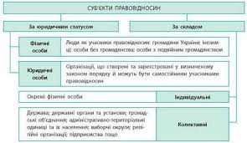

Slide 35
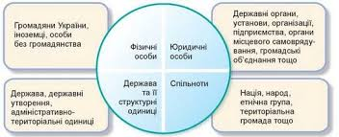

Slide 36
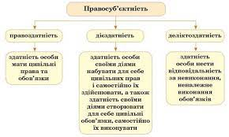

Slide 38
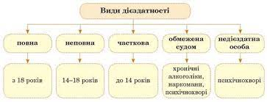

Slide 40
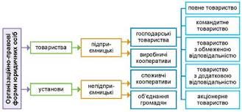

Slide 41
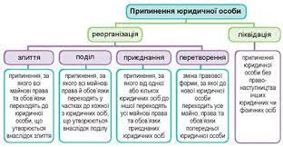

Slide 42
У кожному правовідношенні беруть участь не менше 2 суб'єктів. В іншому разі відсутні цивільні відносини як відносини між особами, а отже, не може бути і правовідношення.
Учасники правовідношення можуть мати права, і тоді вони називаються "уповноваженими" (іноді - "управоможеними") суб'єктами (у зобов'язаннях їх іменують також "кредиторами"). Наприклад, власник майна є уповноваженою особою, оскільки вже, власне, право власності як юридична категорія може бути визначене як сукупність цивільних прав певної особи з володіння, користування, розпорядження, управління тощо цим майном.
Учасники правовідношення, на яких покладено обов'язки, називаються "зобов'язаними суб'єктами" (у зобов'язаннях вони мають назву "боржники" або "дебітори"). Наприклад той, що заподіяв шкоду, завжди є зобов'язаною особою, оскільки зміст зобов'язань, що виникають внаслідок заподіяння шкоди, становлять право потерпілого на її відшкодування і обов'язок порушника відшкодувати заподіяну шкоду.

Slide 43
У більшості випадків учасники цивільних правовідносин одночасно мають і права, і обов'язки, тобто виступають одночасно і як зобов'язані, і як уповноважені суб'єкти. Наприклад, у договорі купівлі-продажу продавець зобов'язаний передати продану річ, але має право на отримання її вартості. Покупець, у свою чергу, має право вимагати передачі йому купленої речі, але зобов'язаний сплатити її ціну.
Як уповноваженою, так і зобов'язаною стороною може бути один або декілька суб'єктів.

Slide 46
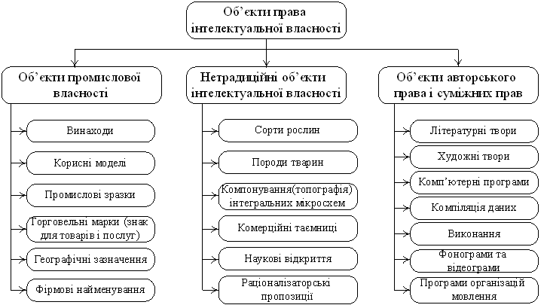

Slide 47
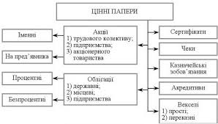

Slide 51
Зміст цивільних правовідносин становлять суб’єктивні права та суб´єктивні обов’язки його учасників.
Суб’єктивне право характеризується як єдність трьох елементів:
• право на власні дії - вид і міра можливої (дозволеної) поведінки особи, у якій виявляється її самодіяльність, свобода вибору варіанта поведінки в межах наданого суб’єктивного права;
• право на чужі дії - право (можливість) вимагати від інших осіб поведінки, що забезпечує здійснення власної діяльності;
• право (можливість) вимагати застосування засобів державного примусу до зобов’язати осіб.

Slide 52
Суб’єктивне цивільне право - це вид і міра можливої (дозволеної-) поведінки уповноваженої особи, що забезпечується виконанням обов’язків іншими суб’єктами та можливістю застосування до них державного примусу.
Суб’єктивний цивільний обов’язок - це міра належної поведінки суб’єкта. Суть обов’язків полягає в тому, що суб’єкт має виконувати певні дії, прийняті ним добровільно чи покладені на нього законом, або ж утримуватися від такій дій.
Залежно від характеру зв’язку між суб’єктивним правом і суб’єктивним обов’язком зобов’язана особа відіграє:
активну роль, тобто виконує певні дії (передає майно, сплачує гроші);
пасивну роль, тобто утримується від активних дій для виконання свого обов’язку.

Slide 53
4. Виникнення та припинення цивільно-правових відносин.
Цивільні правовідносини виникають, змінюються або припиняються на підставі юридичних фактів, тобто обставин, які мають юридичне значення і породжують певні правові наслідки.
Цивільний кодекс України (ст. 11) передбачає, що цивільні права та обов’язки виникають із дій осіб, що передбачені актами цивільного законодавства, а також із дій осіб, що не передбачені цими актами, але за аналогією породжують цивільні права та обов’язки.
Підставами виникнення цивільних прав та обов’язків, зокрема, є: договори та інші правочини; створення літературних, мистецьких творів, винаходів та інших результатів інтелектуальної діяльності; заподіяння матеріальної та моральної шкоди іншій особі; інші юридичні факти.

Slide 55
Юридичні факти в цивільному праві поділяються на юридичні дії та юридичні події.
Юридичні дії — це такі юридичні факти, спричинення яких залежить від волі людей і породжує певні правові наслідки (наприклад, укладання учасниками цивільних правовідносин певного договору).
Дії, які вчиняються відповідно до закону, визнаються правомірними (наприклад, угоди, адміністративні акти і т. п.), а ті дії, які вчиняються всупереч закону, — неправомірними (наприклад, укладання мнимих угод і т. п.).
Юридичні події — це юридичні факти, які настають незалежно від волі людини (наприклад, природні явища стихійного характеру).

Slide 56
Дякую за увагу!

